Slide 1
স্বাগতম

Slide 2
পরিচিতি
মোঃ মজিবুর রহমান
সহকারী শিক্ষক ( ব্যবসায় শিক্ষা )
দোল্লাই নোয়াবপুর আহসান উল্যাহ উচ্চ বিদ্যালয়
চান্দিনা, কুমিল্লা ।

Slide 3
শ্রেনি-নবম ও দশম
বিষয়- ফিন্যান্স ও ব্যাংকিং
অধ্যায়- ১১

Slide 4
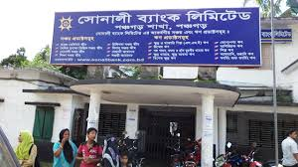
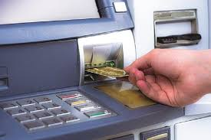
নিচের ছবি গুলো লক্ষ কর-
ব্যাংক
এটিএম বুথ

Slide 5
ইলেকট্রনিক ব্যাংকিং এর বিভিন্ন পন্য ও সেবা

Slide 6
এই পাঠ শেষে শিক্ষার্থীরা...
ইলেকট্রনিক ব্যাংকিং কী তা বলতে পারবে।
ইলেকট্রনিক ব্যাংকিংয়ের বিভিন্ন পর্ব সমূহ চিহ্নিত করতে পারবে ।
ইলেকট্রনিক পন্য ব্যবহারের সুবিধা ব্যাখ্যা করতে পারব।

Slide 7
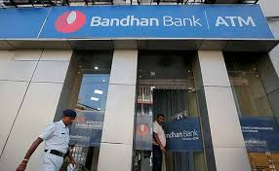
যে সকল ইলেকট্রনিক পন্যের মাধমে ব্যাংক গ্রাহকদের সেবা প্রদান করে সেসব পন্যকে ব্যাংক ইলেকট্রনিক বলে।

Slide 8
ইলেকট্রনিক ব্যাংকিং সেবার পন্য সমূহ
কল সেন্টার
ডেবিট কার্ড
ক্রেডিট কার্ড
ইন্টারনেট ব্যাংকিং
এস এম এস ব্যাংকিং
মোবাইল ব্যাংকিং
এটিএম
এনি ব্রাঞ্চব্যাংকিং

Slide 9
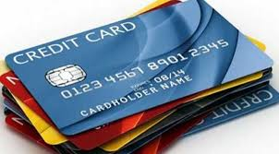
ডেবিট কার্ডঃ ডেবিট কার্ড এক ধরনের প্লাষ্টিকের কার্ড যা ব্যাং এর গ্রাহিকদের নগদ টাকা উত্তোলনের জন্য ইস্যু করে।

Slide 10
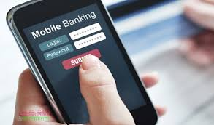
ফোন ব্যাংকিংঃ গ্রাহকদের পরিচয় সত্যতা পাওয়ার পর গ্রাহকদের সাথে ব্যাংকিং লেনদেন ফোনের মাধ্যমে সম্পন্ন করলে তাকে ফোন ব্যাংকিং

Slide 11
এটিএম এক ধরনের ইলেকট্রনিক যন্ত্র, যার মাধ্যমে গ্রাহক ব্যাংকের কর্মচারীর উপস্থিতি ছাড়া প্রাথমিক কিছু লেনদেন করতে পারে।

Slide 12
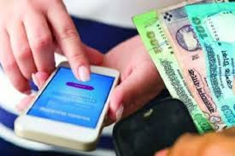
হিসাবের স্মিতি, চেক বইয়ের জন্য অনুরোধ ইত্যাদি বিভিন্ন সেবার মোবাইল এসএমএসের মাধ্যমে প্রদান করাকে এসএমএস ব্যাংকিং বলে।

Slide 13
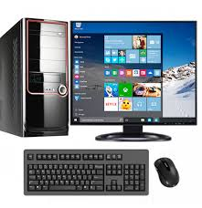
ইন্টারনেট ব্যাংকিংয়ের মাধ্যমে গ্রাহক ব্যাংকের একটি নিরাপদ ওয়েবসাইট নাম এবং পাসওয়ার্ড দ্বারা নিবন্ধিত হয়ে থাকে।

Slide 14
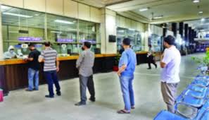
এনি ব্রাঞ্চ ব্যাংকিং
এর মাধ্যমে এক জায়গায় অথবা একটি শাখায় হিসাব খুলে দেশের অন্য যেকোনো শাখায় তার লেনদেন করতে পারে।

Slide 15
জোড়ায় কাজ
ইলেকট্রনিক ব্যাংকিং এর কয়েকটি পন্য ও সেবার নাম লিখ।

Slide 16
দলীয় কাজ
এটিএম বুথ এবং ডেবিট কার্ড ও ক্রেডিট কার্ড এর বৈশিষ্ট্য গুলো উল্লেখ কর।

Slide 17
বাড়ীর কাজ
ইলেকট্রনিক ব্যাংকিং পন্য সমূহ ব্যবহার করে গ্রাহক কী কী সুবিধা ভোগ করতে পারে।

Slide 18
ধন্যবাদ

